Slide 1
Desafio
Previsão de Geração Solar
Estudo de Caso em Minas Gerais
Amanda Ferreira de Azevedo

Slide 2
Visão Geral
Coleta de Dados
Manipulação de Mapas
Integração de Dados
Pré -Processamento
Modelagem
São coletados dados da web através de técnicas de webscraping
Os dados coletados e georreferenciados são combinados e integrados com outras fontes de dados relevantes.
Processo de atribuir coordenadas geográficas (latitude e longitude) aos dados.
Tratamento de valores ausentes, normalização e outras técnicas de pré-processamento.
Desenvolvimento, treinamento e avaliação do modelo de machine learning para previsão de geração solar.

Slide 3
Escolha da Localidade
Alta Irradiação Solar
Minas Gerais possui uma das maiores taxas de irradiação solar do Brasil, com média variando entre 5,5 e 6,5 kWh/m² (quilowatts/hora por metro quadrado).
Geração centralizada e distribuída
Sua capacidade operacional ultrapassou 8,12 GW, com 3,75 GW de geração distribuída (GD) e 4,36 GW de grandes usinas de geração centralizada (GC).
Minas Gerais
1
Incentivos Governamentais
Liderança em Energia Solar
Adotou medidas estratégicas, como o Projeto Sol de Minas, para incentivar a expansão da energia solar e fortalecer seu protagonismo no setor.
O estado abriga 1/5 de todas as instalações fotovoltaicas do país
https://simi.mg.gov.br/potencial-solar-em-minas-gerais-e-o-dobro-do-potencial-da-alemanha/
https://canalsolar.com.br/minas-gerais-renova-isencao-de-icms-para-energia-solar-ate-2032/
https://www.gilpereiramg.com.br/mg-avanca-e-mantem-lideranca-isolada-no-pais-em-energia-solar/
https://detronicenergia.com/blog/energia-solar-em-minas-gerais/

Slide 4
Coleta de Dados Meteorológicos e de Geração de Energia Solar
1) Tabela - INMET
2) Tabela - Geração (ONS)
3) Tabela – Usinas CEG
Período de Coleta
2013 a 2023 (10 anos)
Período de Coleta
2013 a 2023 (10 anos)
Filtros
Estado (MG); Tipo (Fotovoltaica)
Dados Coletados
Estação - texto
Data - (YYYY-MM-DD HH:MM)
Radiação Global - (KJ/m²)
Temperatura do Ar - (°C)
Umidade Relativa do Ar -(%)
Velocidade do Vento - (m/s)
Latitude
Longitude
Filtros
Estado (MG); Tipo (Fotovoltaica)
Dados Coletados
Conjunto - texto
Usina – texto
CEG - número
Banco de Dados SQLite3
Dados Coletados
Nome Usina - texto
Data - (YYYY-MM-DD HH:MM)
Valor Geração - MWmed
Fonte
Dados Históricos INMET
Fonte
Dados Históricos ONS
Fonte
Usinas ONS

Slide 5
Coleta de Dados Meteorológicos e de Geração de Energia Solar
1) Tabela - INMET
Os dados climáticos utilizados neste estudo são provenientes do banco de dados do INMET (Instituto Nacional de Meteorologia).
Os dados incluem informações como radiação, velocidade do vento, incidência solar e umidade do ar. São fornecidos como um conjunto de arquivos no formato .csv, onde os dados são separados por vírgulas.
Cada arquivo corresponde a uma estação meteorológica e contém dados de um ano inteiro. Antes dos dados, há uma pequena tabela com informações sobre o local, como coordenadas geográficas, nome, cidade, estado, altitude e código identificador.
Os dados foram coletados de 2013 a março de 2023, fornecendo uma extensa série histórica para análise e modelagem.
Período de Coleta
2013 a 2023 (10 anos)
Dados Coletados
Estação - texto
Data - (YYYY-MM-DD HH:MM)
Radiação Global - (KJ/m²)
Temperatura do Ar - (°C)
Umidade Relativa do Ar -(%)
Velocidade do Vento - (m/s)
Latitude
Longitude
Fonte
Dados Históricos INMET

Slide 6
Coleta de Dados Meteorológicos e de Geração de Energia Solar
2) Tabela - Geração (ONS)
Os dados horários de geração de energia das usinas solares fotovoltaicas nacionais são provenientes da plataforma de dados abertos disponibilizado no site da ONS (Operador Nacional do Sistema).
Os dados são organizados de duas maneiras: a partir do ano de 2022, os dados ficaram organizados por mês, sendo em formato .xlsx. Antes do ano de 2022, os dados eram organizados inteiramente em um único arquivo anual, em um arquivo tipo csv.
O conteúdo dos dados permite acessar a produção horária de cada usina solar, juntamente com seus respectivos nomes.
Os dados foram coletados de 2013 a março de 2023, fornecendo uma extensa série histórica para análise e modelagem.
Período de Coleta
2013 a 2023 (10 anos)
Filtros
Estado (MG); Tipo (Fotovoltaica)
Dados Coletados
Nome Usina - texto
Data - (YYYY-MM-DD HH:MM)
Valor Geração - MWmed
Fonte
Dados Históricos ONS

Slide 7
Coleta de Dados Meteorológicos e de Geração de Energia Solar
3) Tabela – Usinas CEG
Filtros
Estado (MG); Tipo (Fotovoltaica)
Base de dados obtida no site do ONS (Operador Nacional dos Sistemas Elétricos) para estabelecer a relação entre os nomes das usinas (presentes na segunda base de dados) e os códigos CEG (Cadastro de Empreendimentos de Geração, presentes na terceira base de dados).
Essa ligação é crítica para unificar os dados dos dois bancos em um conjunto único e coeso.
Dessa forma, o banco de dados do ONS integra e sincroniza as informações, proporcionando uma visão consolidada das usinas solares e estações meteorológicas
Dados Coletados
Conjunto - texto
Usina – texto
CEG - número
Fonte
Usinas ONS

Slide 8
Manipulação de Mapas
Mapa de Minas Gerais
Estações Meteorológicas
Usinas Solares
Identificação espacial da estação mais próxima das usinas
Shapefile
Localização
Shapefile
Georreferenciamento do Estado de MG
Georreferenciamento das Estações Meteorológicas (Base INMET)
Usinas Solares
Filtro: Minas Gerais
Fonte
Shapefile MG
Fonte
Dados Históricos INMET
Fonte
WebMapEPE

Slide 9
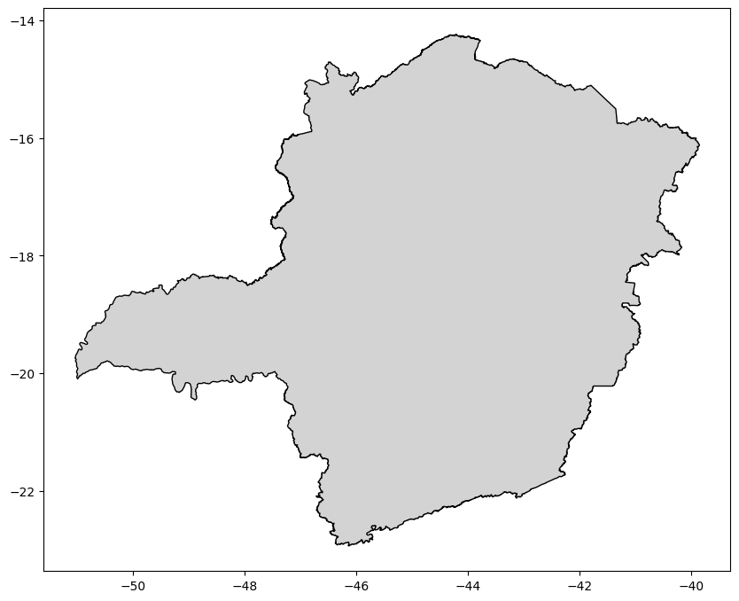
Manipulação de Mapas
Mapa de Minas Gerais
Shapefile
Georreferenciamento do Estado de Minas Gerais
Fonte
Shapefile MG

Slide 10
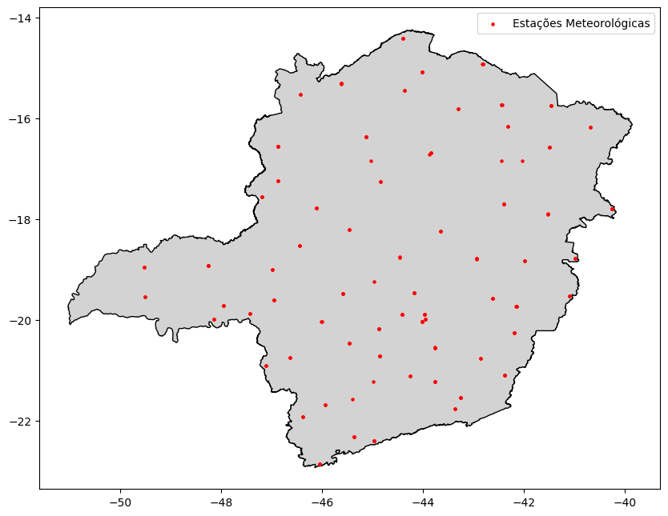
Manipulação de Mapas
Estações Meteorológicas
Localização
Georreferenciamento das Estações Meteorológicas (Base INMET)
Fonte
Dados Históricos INMET

Slide 11
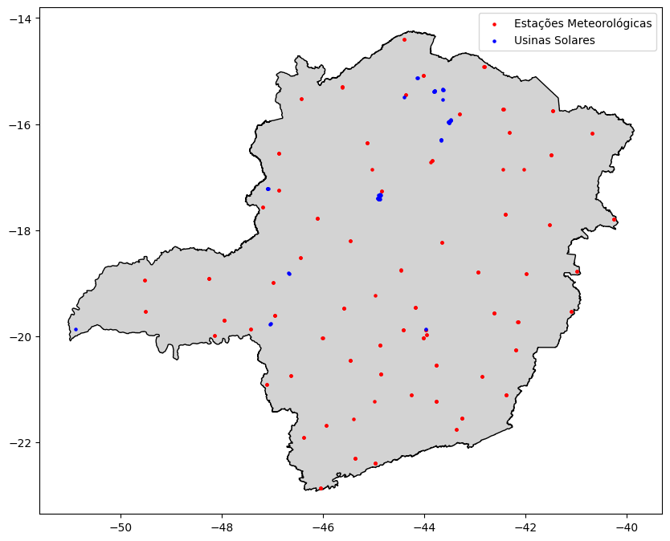
Manipulação de Mapas
Usinas Solares
Shapefile
WebMapEPE
Filtro: Minas Gerais
Fonte
WebMapEPE

Slide 12
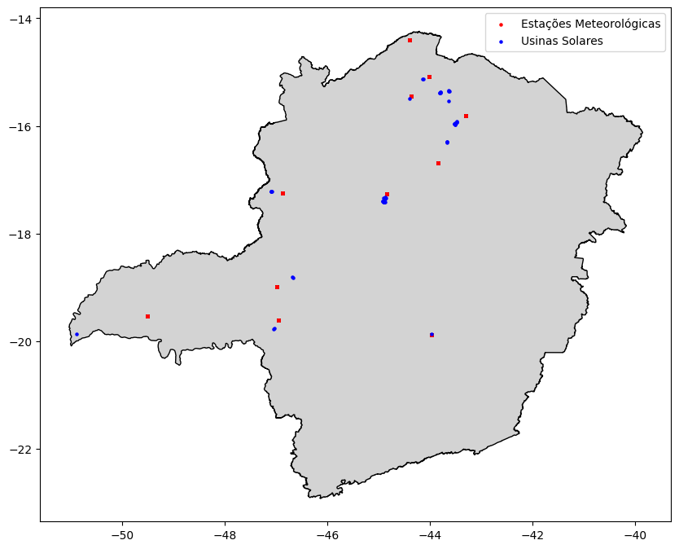
Manipulação de Mapas
Para identificar quais estações meteorológicas estão mais próximas das usinas solares, utilizamos um algoritmo de cálculo de distância geodésica
Este algoritmo determina a distância entre duas coordenadas geográficas, permitindo-nos selecionar as estações meteorológicas mais relevantes para a análise e modelagem dos dados
Ao aplicar este algoritmo, pudemos filtrar e selecionar apenas as estações meteorológicas mais próximas das usinas solares, garantindo que a análise e modelagem sejam baseadas nos dados mais pertinentes e precisos

Slide 13
Cruzamento dos Dados – Esquema Relacional
Tabela 2
Geração Solar
ONS
TABELA 1
Dados Meteorológicos
INMET
Usando o "Código CEG", cada usina é associada à sua localização geográfica.
Nome da Usina
Código CEG
Os dados de geração de energia solar da Tabela 2 são associados às usinas solares específicas usando o "Nome da Usina“.
Tabela 3
Relação Usinas
WebMapEPE – Ceg (Estação mais próxima)
A partir do "Código CEG", utilizamos o WebMapEFE para identificar a estação meteorológica INMET mais próxima de cada usina solar.
Os dados meteorológicos relevantes são então extraídos da Tabela 1 e combinados com os dados de geração solar da Tabela 2, criando uma base de dados integrada para análise

Slide 14
Esquema Pré-Processamento
Filtragens, adequação de tipo, identificação de valores ausentes e inputação de dados (most_frequent)
Limpeza dos Dados
Pré-Processamento
Análise Exploratória
Correlações, visualização da série temporal e frequência dos dados
Remoção de variáveis com variança quase zero, com correlações altas, outliers, normalização dos dados e codificação OneHot para características categóricas (mês, dia, hora, dia da semana).
Preparo para Modelagem
Período de Análise: 2019 – 2023

Slide 15
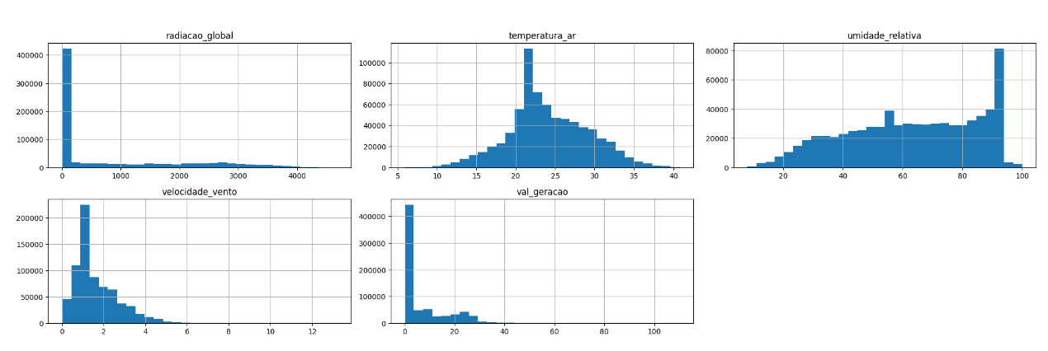
Análise Exploratória dos Dados
Objetivo: Entender as características e distribuições dos dados meteorológicos e de geração de energia solar
As distribuições indicam que há uma variabilidade significativa em todos os parâmetros analisados, o que é esperado em dados meteorológicos e de geração de energia solar

Slide 16
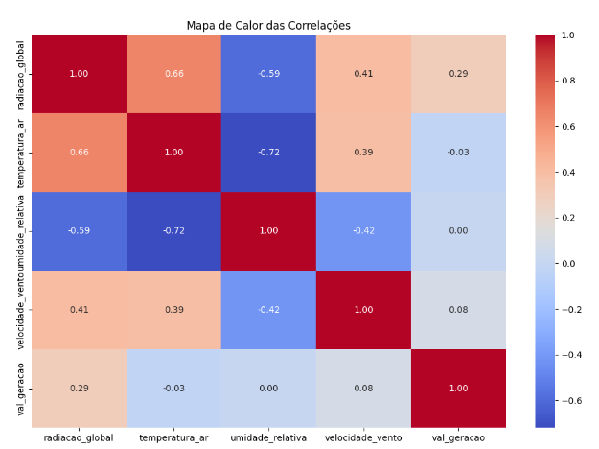
Análise Exploratória dos Dados
Objetivo: A análise de correlação visa identificar relações entre as diferentes variáveis climáticas e a geração de energia solar, ajudando a entender quais fatores têm maior impacto
A radiação global é um dos fatores mais importantes para a geração de energia solar, conforme evidenciado pela correlação positiva.
A umidade relativa e a temperatura do ar, embora correlacionadas com a radiação global, têm impacto limitado direto na geração de energia.
As variáveis temperatura_ar e umidade_relativa possuem forte correlação entre si.

Slide 17
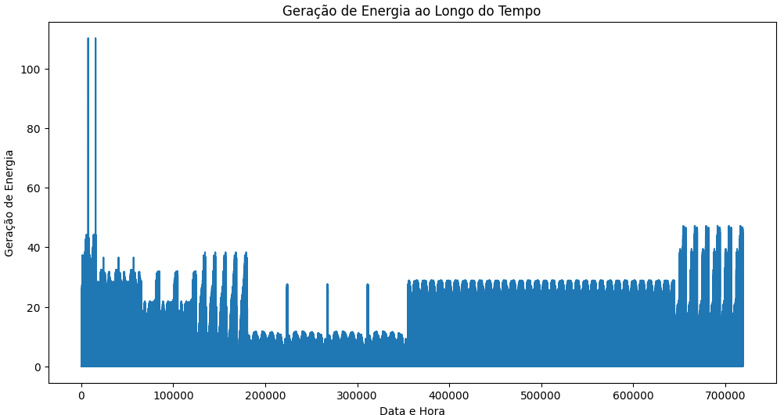
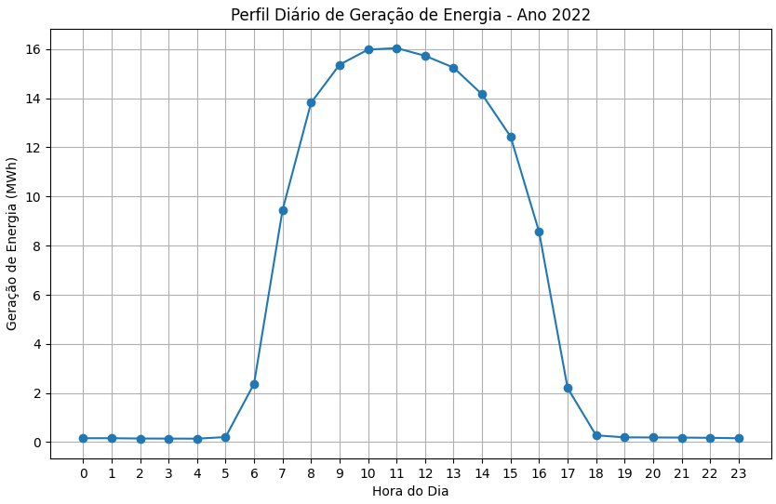
Análise Exploratória dos Dados
Objetivo: Analisar a variação temporal da geração de energia solar ao longo do tempo e identificar padrões diários na produção de energia.
Há uma variação significativa na geração de energia ao longo do tempo, com períodos de alta e baixa produção
Notamos picos iniciais de geração de energia que diminuem e estabilizam ao longo do tempo
Períodos de menor produção podem estar associados a condições climáticas adversas ou manutenção das usinas solares
A geração de energia solar segue um padrão diurno, aumentando nas primeiras horas da manhã, atingindo o pico ao meio-dia e diminuindo até o final da tarde, refletindo a disponibilidade de luz solar durante o dia e resultando em pouca ou nenhuma geração durante a noite.

Slide 18
Modelagem
01
Escolha do Algoritmo
02
Treinamento
03
Avaliação
Algoritmo Escolhido: LightGBM (Light Gradient Boosting Machine)
Eficiência Computacional: Capaz de processar grandes volumes de dados rapidamente (grande quantidade de dados)
Adequado para Dados Temporais: Lida bem com séries temporais e dados sequenciais.
Manejo de Dados Desbalanceados: Eficaz na modelagem de dados com distribuições desbalanceadas.
Flexibilidade: Suporte para tuning de muitos hiperparâmetros.
Feature Importance: Proporciona a visualização da importância das variáveis preditoras.
Preparação dos Dados:
Features (X) como variáveis preditoras e target (y) como valor de geração solar; 80% dos dados para treino e 20% para teste, garantindo avaliação realista.
Métricas de Avaliação:
RMSE: Raiz do erro quadrático médio.
MSE: Erro quadrático médio.
MAE: Erro absoluto médio.
R²: Ajuste dos valores previstos aos observados.
Busca de Hiperparâmetros:
Utilização da Validação Cruzada com 5 dobras (KFold) para garantir a robustez do modelo.
Utilização de GridSearchCV para encontrar os melhores parâmetros para o modelo LightGBM
Visualizações:
Identificação das variáveis mais relevantes no modelo.
Gráfico comparando as previsões com os valores reais.
Gráfico de resíduos

Slide 19
Modelagem
Parâmetros e Hiperparâmetros
Métricas de Avaliação do Modelo
Parâmetros Grid | Hiper Parâmetros
n_estimators: [50, 100, 200] | n_estimators: 20
max_depth: [3, 4, 5] | max_depth: 5
learning_rate: [0.01, 0.1, 0.2] | learning_rate: 0.2
R² | RMSE | MSE | MAE
0.761 | 0.034 | 0.001 | 0.020
R² (Coeficiente de Determinação): Indica a proporção da variabilidade dos dados que é explicada pelo modelo.
RMSE (Root Mean Squared Error): Mede a média das diferenças entre os valores previstos e os valores observados.
MSE (Mean Squared Error): É a média das diferenças ao quadrado entre os valores previstos e os valores observados.
MAE (Mean Absolute Error): Representa a média das diferenças absolutas entre os valores previstos e os valores observados
Parâmetros testados no Grid Search e os mehores encontrados

Slide 20
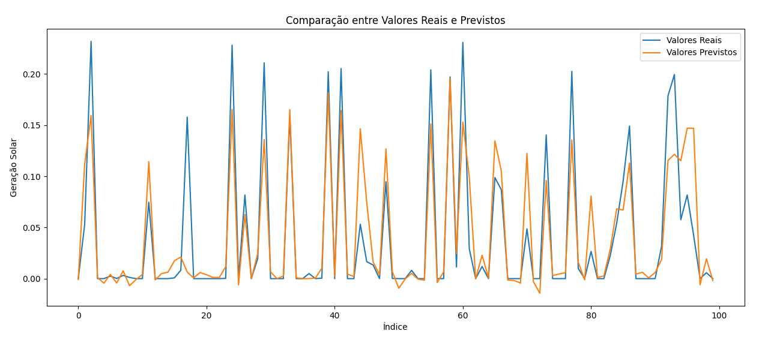
Avaliação
Este gráfico mostra a comparação entre os valores reais de geração de energia solar e os valores previstos pelo modelo para os primeiros 100 índices
Algumas discrepâncias
Algumas discrepâncias
O desempenho do modelo é promissor, com uma boa correspondência entre os valores reais e previstos

Slide 21
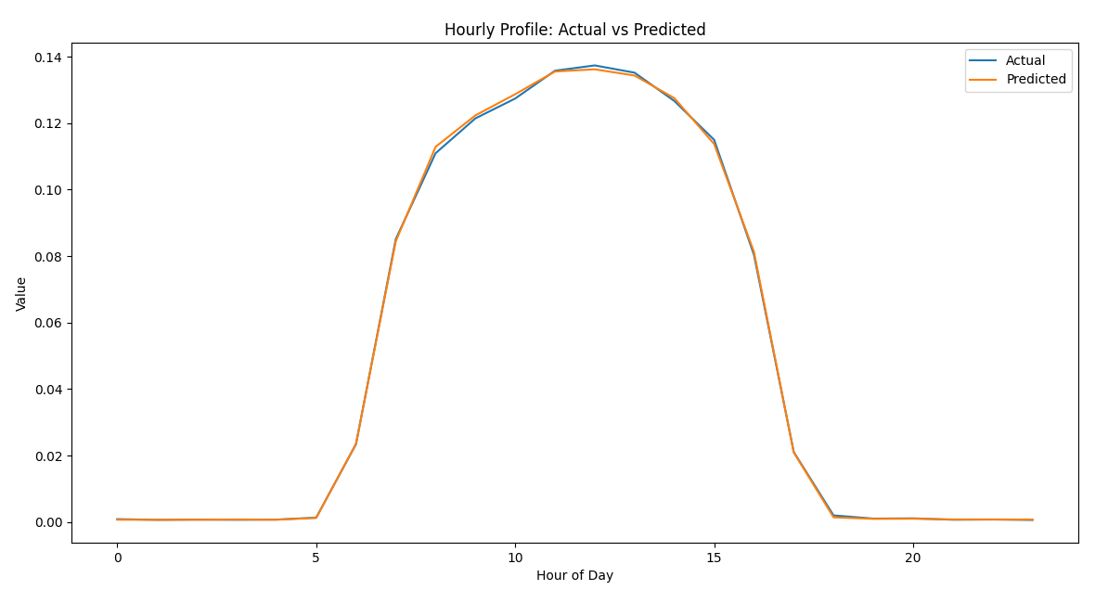
Avaliação
Este gráfico ilustra o perfil horário da geração de energia solar, comparando os valores reais com os valores previstos pelo modelo ao longo de um dia típico
O modelo demonstra uma excelente capacidade de capturar o padrão diário da geração de energia solar

Slide 22
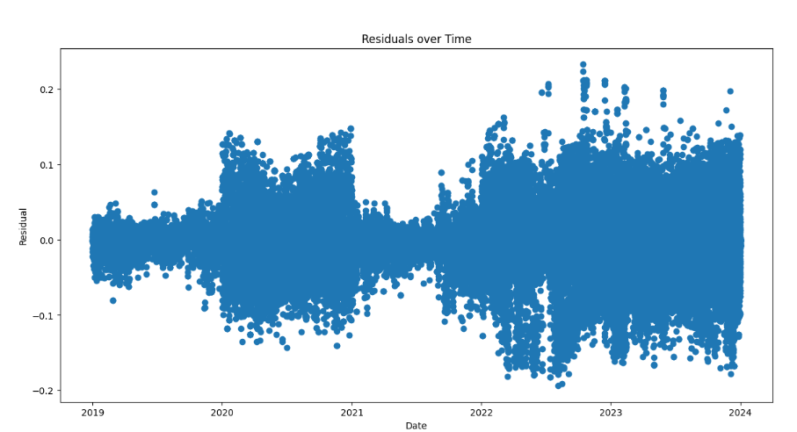
Avaliação
Este gráfico mostra os resíduos (diferenças entre os valores reais e previstos) da geração de energia solar ao longo do tempo, permitindo-nos avaliar a performance do modelo e identificar possíveis padrões ou tendências nos erros de previsão.
Os resíduos são distribuídos de maneira relativamente uniforme ao longo do tempo, sem grandes desvios. Isso sugere que o modelo mantém uma performance consistente durante o período analisado.
Há uma variação maior nos resíduos a partir de 2022, que pode ser devido a mudanças nas condições climáticas ou outros fatores externos não capturados pelo modelo.

